Slide 1
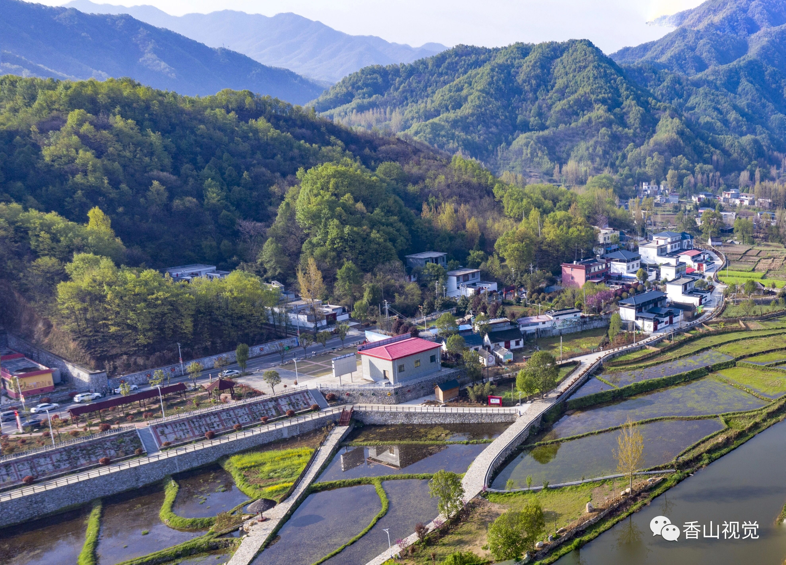
甘都镇国土空间总体规划
（2021—2035年）
团城乡国土空间总体规划（2021—2035年）
公示稿
张官营镇国土空间总体规划
（2021—2035年）
公示稿

Slide 2
前言
Preface
为加快推进国土空间规划体系建设，贯彻《中共河南省委 河南省人民政府关于建立国土空间规划体系并监督实施的实施意见》（豫发〔2020〕6号）、河南省自然资源厅办公室发布《关于加快推进乡镇国土空间规划编制工作的通知》（豫自然资办发〔2021〕35号）等文件精神，细化落实上位国土空间规划要求，对乡域国土空间开发保护在空间和时间上做出总体安排和综合部署。确保上位国民经济和社会发展规划以及国土空间规划落地有基础空间保障，为乡域开展国土空间开发、保护、利用、修复等各类建设活动以及实施国土空间用途管制提供切实有效的依据，促进乡域经济建设和生态保护之间的协调统一，优化国土空间布局，实现全乡高质量发展和高品质生活的目标，特编制《鲁山县团城乡国土空间总体规划（2021-2035年）》（以下简称本规划）。
现对《规划》进行公示，公示期限为2025年9月8日至2025年10月7日，为期30天。公示期间有任何意见和建议可按照以下三种方式进行反馈：
1、现场投递：以书面形式投递到公告现场意见箱内。
2、信件寄递：中策资讯科技集团有限公司。
3、电话联系：杨工，18391614938。

Slide 3
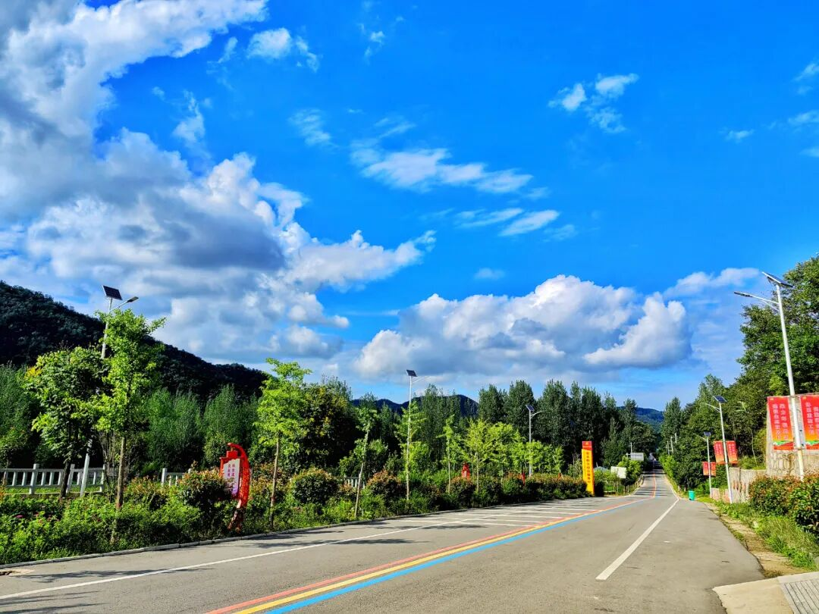
01
规划期限与范围
02
发展定位与目标
03
统筹三条控制线
04
耕地资源保护
05
自然资源保护
06
镇村体系与村庄引导
目录
07
产业发展布局
08
综合交通规划
Catalog
09
公共服务设施规划
10
基础设施规划
11
公共安全设施规划
12
历史文化保护
13
镇区规划用地布局
14
国土综合整治与生态修复
15
规划传导与实施保障
16
近期重点项目

Slide 4
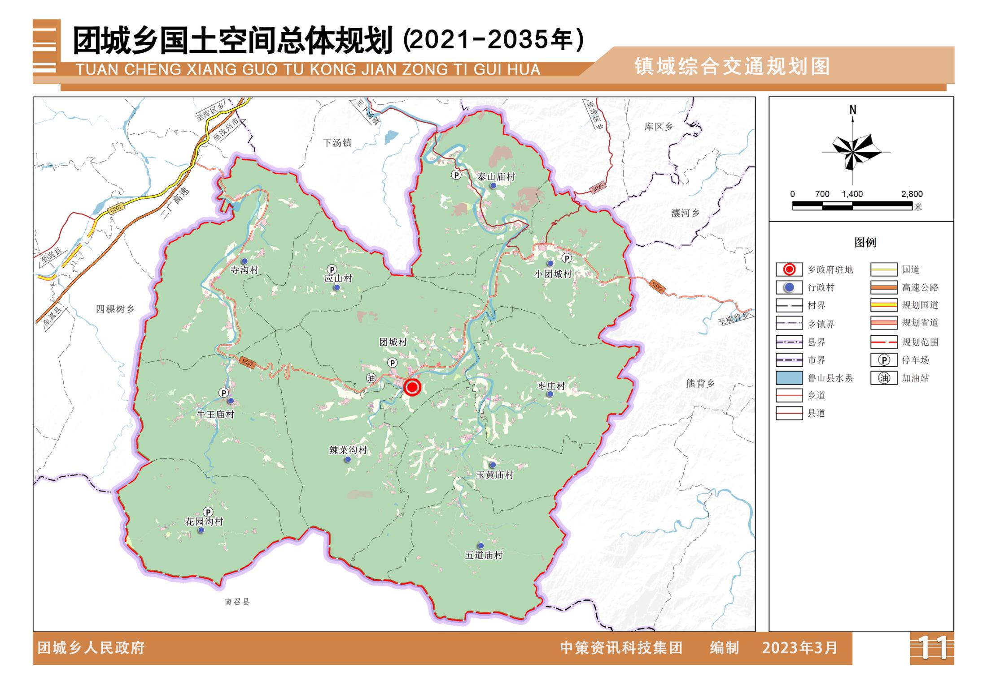
01
规划期限与范围
规划范围
规划范围包含乡域与集镇区两个层次。
乡域：团城乡行政辖区范围，面积9710.99公顷，包含团城村、泰山庙村、玉皇庙村、牛王庙村、小团城村、枣庄村、五道庙村、辣菜沟村、应山村、寺沟村、花园沟村11个行政村及92个村民组，326个自然村。
集镇区：集镇区以乡驻地为核心，东起东竹园，向东至团城派出所东300米，北部以山脉为边界；南部到乡政府处居民点。总面积38.48公顷，其中涉及村庄建设边界23.12公顷。
规划期限
规划期限为2021-2035年。
规划基期年：2020年。
近期目标年：2025年。
规划目标年：2035年。
规划范围图

Slide 5
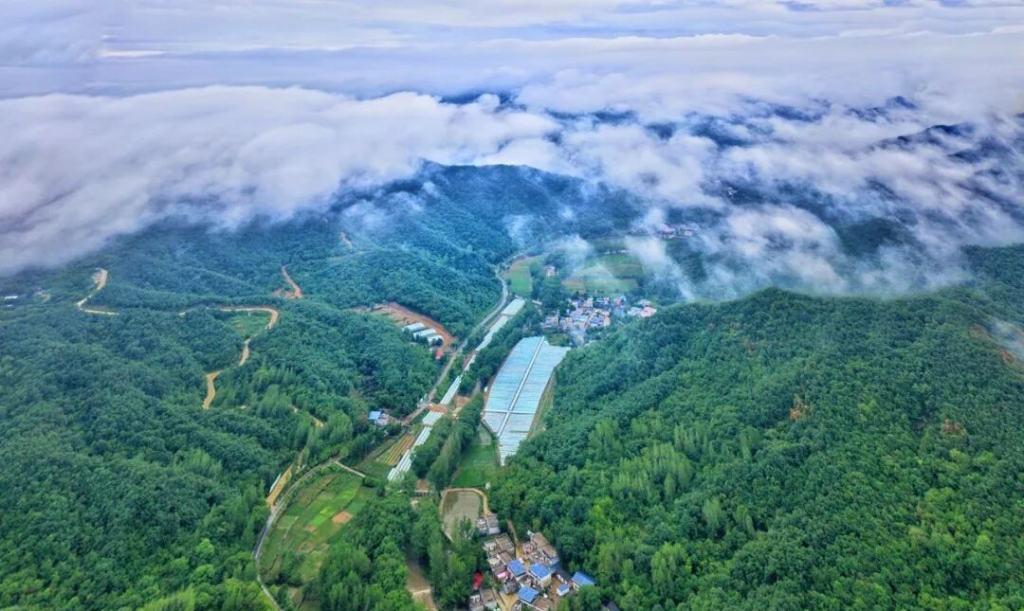
02
发展定位与目标
规划定位
按照市、县国土空间总体规划及县、乡城乡总体规划对团城乡的发展定位和职能分工，结合发展条件和自身特色，着力把团城乡建设为
鲁山县乡村旅游重点乡
平顶山市农副产品生产基地
规划目标
——牢固树立和贯彻落实生态、创新、安全的发展理念，围绕建设生态文化美丽富强新鲁山的目标，加快转变国土空间开发利用方式，强化生态安全格局与底线管控，提高国土开发质量和效率，推动存量空间内涵式、集约型、绿色化发展，制定团城乡近远期发展目标。
——2025年，完善基础设施和公共服务设施配置，加大旅游服务设施建设，促进农文旅融合发展全面推进旅游设施提档升级，形成完备成熟的乡村休闲体系。积极引导农户发展林果业种植、生态养殖等，打造产业园区，开展农耕体验、田园观光、中药养身、农耕文化博览、农品生鲜采摘、农品加工体验等活动，生态旅游得到较大发展。常住人口规模达到10720人，常住人口城镇化率达到12.56%。
——2035年，聚焦团城乡特色农副产品加工的建设，优化调整农产品加工产业结构，发展现代农业和绿色农业，通过乡驻地带动作用，构建乡村产业发展体系，产业现代化实现跨越式发展，经济社会发展和基层治理水平提升。建成用地布局合理、景观环境优美、经济持续繁荣、农业商业兴盛的的活力城镇，农文旅产业融合基本完成，城乡公共服务设施配备齐全。

Slide 6
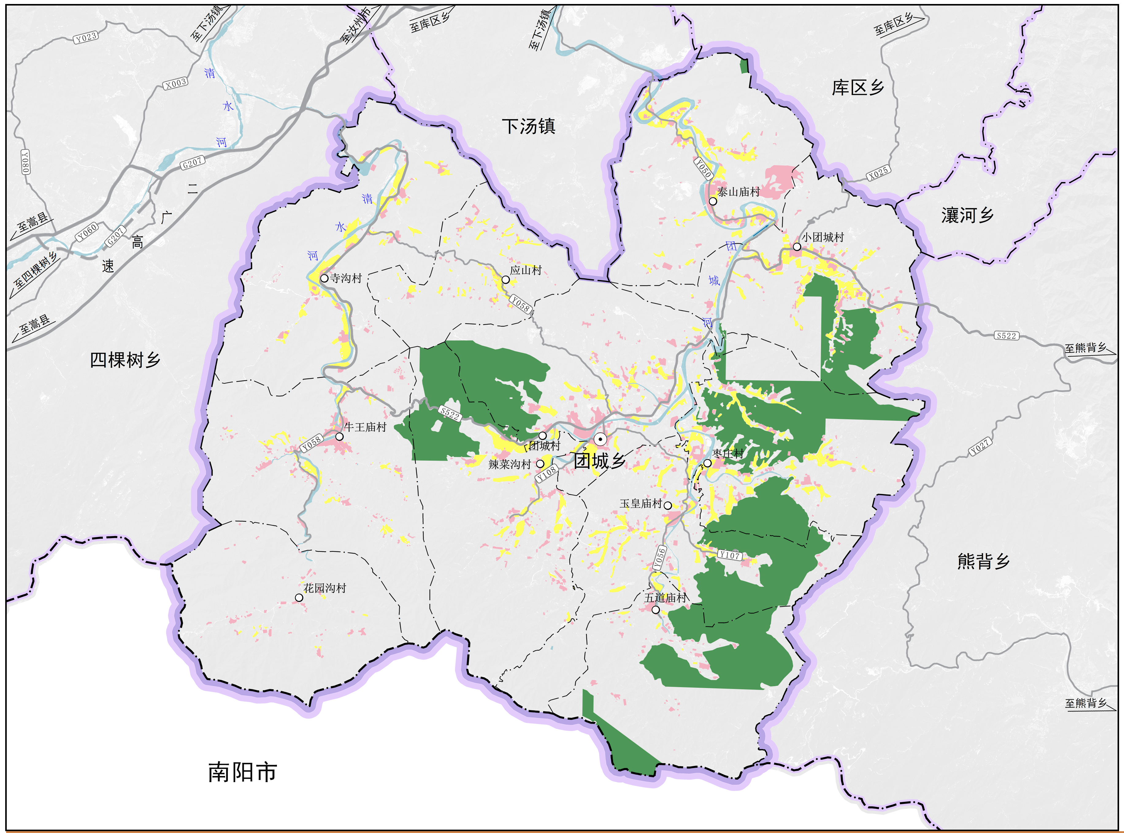
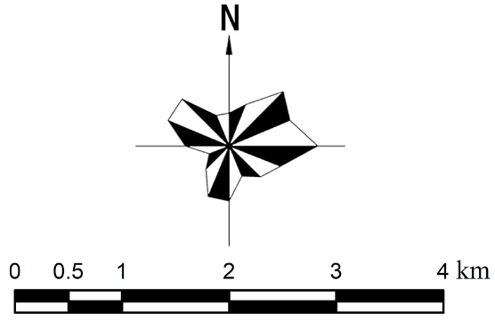
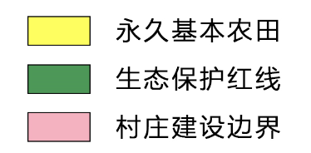
03
统筹三条控制线
落实并严守永久基本农田、生态保护红线和城镇开发边界，生态系统结构更加合理、生态服务功能更加高效；耕地数量、质量、生态“三位一体”保护格局全面形成，农业综合生产能力稳步增强。
规划至2035年，永久基本农田保护面积不低于316.63公顷，生态保护红线面积不低于1224.84公顷，村庄建设边界面积控制在299.21公顷以内。
国土空间控制线规划图

Slide 7
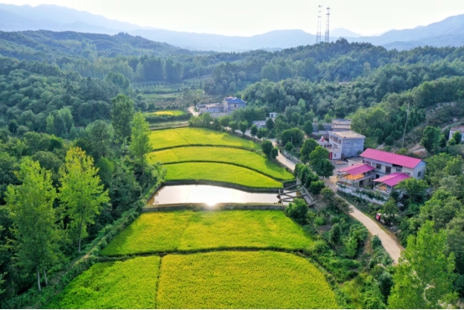
04
耕地资源保护
严格落实耕地保护目标
坚持最严格的耕地保护制度，加强耕地数量、质量、生态“三位一体”保护多措并举实施耕地保护；落实“藏粮于地、藏粮于技”战略，保障粮食安全。规划至2035年，团城乡耕地保有量不低于332.02公顷，永久基本农田保护面积不低于316.63公顷。
稳定耕地数量
各类建设选址布局尽量不占或少占耕地，确需占用的，严格落实耕地占补平衡，必须做到补充的耕地数量相等、质量相当、产能不降，严禁先占后补、占优补劣、占水田补旱地。适度开发宜耕后备资源，通过土地开发整理，增加耕地面积。
提升耕地质量
持续加强耕地提质改造，提高耕地连片化程度，引导优质农业资源聚集。在枣庄庙村、寺沟村因地制宜采用地块互联互通、水平梯田、缓坡旱地、梯台旱地等多种山区农田改造模式，对细碎坡地进行“短并长、小并大、坡改平”，提升农业现代化水平。
高标准农田建设
按照“集中连片、旱涝保收、节水高效、稳产高产、生态友好”的高标准农田建设标准，优先在永久基本农田范围内开展高标准农田建设。通过“田、水、路、林、渠”综合整治，完善农田基础设施，逐步将永久基本农田建设成集中连片、设施配套、高产稳产的高标准农田。规划期末，将团城乡316.63公顷永久基本农田全部打造为高标准农田。

Slide 8
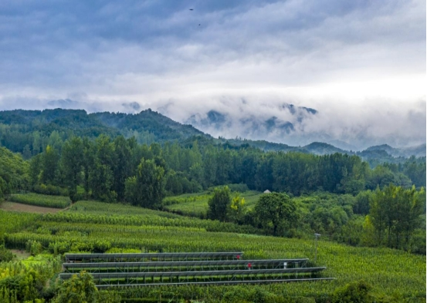
05
自然资源保护
水资源保护利用
严格落实水源地保护，明确具体管控要求。实行最严格水资源管理制度，严控地下水超采，加强工业、城镇和农业节水工作，加强江河湖库水量调度管理。坚持节约优先、保护优先、自然恢复为主的水生态建设方针，开展水源地保护、水环境修复试点，落实预防和治理措施，促进水生态修复，有效改善天然水域水质，规划至2035年，全乡水质达标率控制在100%。
林地资源保护利用
以坚持生态优先，绿色发展为原则，建设完善的林地资源保护体系，严格落实生态公益林、商品林等基本林地集中保护区和退耕还林范围，按照林地用途管制措施，强化林地利用监督管理。规划至2035年，林地保有量不低于8748.18公顷。其中天然林面积不低于8340.45公顷，生态公益林面积不低于6.25公顷，主要分布在乡域南部。
建设用地资源利用
坚持最严格的土地管理制度，实行建设用地总量和强度双控，严控新增建设用地。着力释放存量建设用地空间，提高存量建设用地在土地供应总量中的比重，推进城乡存量建设用地挖潜利用和高效配置；着力调整建设用地结构，用好增量建设用地指标，保障重点建设项目用地；规划至2035年，团城乡建设用地面积控制在378.36公顷以内，城乡建设用地面积控制在299.21公顷以内。
矿产资源保护与利用
根据《鲁山县国土空间总体规划（2021-2035年）》对矿产资源的开发保护引导。至2035年，团城乡落实矿产资源开采保护面积1002.17公顷，区块名称为鲁山大平沟萤石矿普查，主要分布牛王庙村、寺沟村、应山村。

Slide 9
06
镇村体系与村庄引导
考虑全乡的资源条件、区位交通和发展职能，结合村庄居民点人口规模、村庄产业发展与空间分布特征，综合确定镇村体系为“乡驻地—中心村—基层村”三级结构。
乡驻地，包括团城村。以现状乡驻地为依托，向周边发展，是全乡政治、经济、文化、教育、信息交流活动中心，发挥乡镇的聚集效应，在规划期内，创造就业机会，吸引周边村民进入乡驻地，提高城镇化水平。
中心村，包括泰山庙村、玉皇庙村、牛王庙村。深化特色产业，深度融合旅游业以及提高农业产业效率，推进乡域经济和社会发展。在规划期内，中心村具有更大的人口吸引力，与乡政府驻地及各基层村构建便捷的交通，并通过相对完善的公共服务设施，为周边村庄提供服务。
基层村，包括小团城村、枣庄村、五道庙村、辣菜沟村、应山村、寺沟村、花园沟村，是乡域范围内人口相对集聚的生活点。在未来的发展中，人口规模增长速度相对较慢，积极引导人口集聚或向中心村转移，适度合理地布局基础设施，提高村民的生活水平。
落位《鲁山县国土空间总体规划（2021-2035年）》对团城乡行政村的类型划分。其中，城郊融合类村庄2个，分别为辣菜沟村和枣庄村；集聚提升类6个，分别为花园沟村、牛王庙村、寺沟村、泰山庙村、应山村、玉皇庙村；整治改善类3个，分别为团城村、五道庙村、小团城村。
 | 行政村名称 | 规划人口（人） | 产业特色 | 村庄定位
乡驻地 | —— | 2422 | 综合服务功能 | 全乡政治、经济、文化中心
 | 团城村 | 334 | 一二三产融合发展 | 综合带动型
中心村 | 泰山庙村 | 1395 | 种养殖业、丝蚕加工、矿业开采、乡村旅游 | 工业生产带动型
 | 玉皇庙村 | 1428 | 种养殖业、丝蚕加工、乡村旅游 | 特色农业带动型
 | 牛王庙村 | 1591 | 种养殖业、乡村旅游 | 特色农业带动型
基层村 | 小团城村 | 1370 | 种养殖业、乡村旅游 | 特色农业带动型
 | 枣庄村 | 1371 | 种养殖业、乡村旅游 | 特色农业带动型
 | 五道庙村 | 675 | 种养殖业、乡村旅游 | 特色农业带动型
 | 辣菜沟村 | 1343 | 种养殖业、丝蚕加工、乡村旅游 | 旅游服务带动型
 | 应山村 | 674 | 种养殖业、丝蚕加工、乡村旅游 | 特色农业带动型
 | 寺沟村 | 1363 | 种养殖业、丝蚕加工、乡村旅游 | 旅游服务带动型
 | 花园沟村 | 697 | 种养殖业、乡村旅游 | 旅游服务带动型

Slide 10
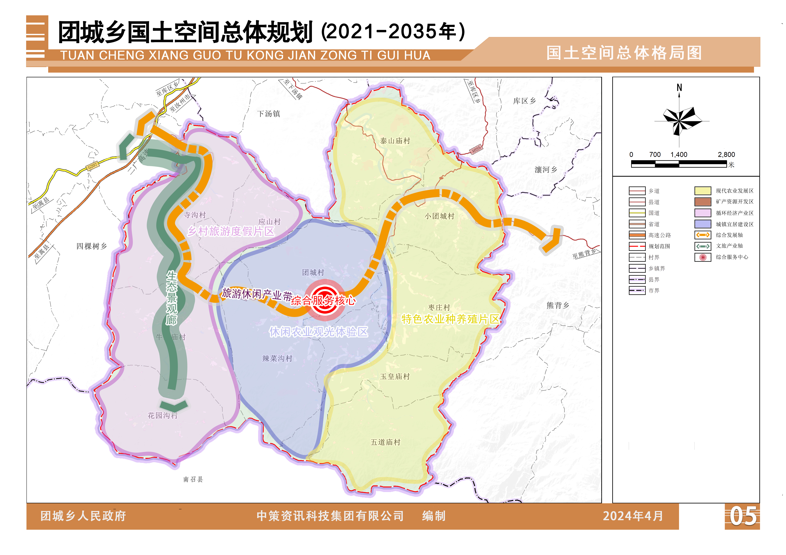
07
产业发展布局
根据团城乡产业培育的方向、类型、重点和目标，突出乡村旅游产业特色，优化三产结构，统筹产业发展方向及产业用地需求，形成“一带一廊三片区多节点”的产业布局。
一带：旅游休闲产业带
一廊：生态景观廊
三片区：乡村旅游度假片区、特色农业种养殖片区、休闲农业观光体验区
镇域产业布局引导图

Slide 11
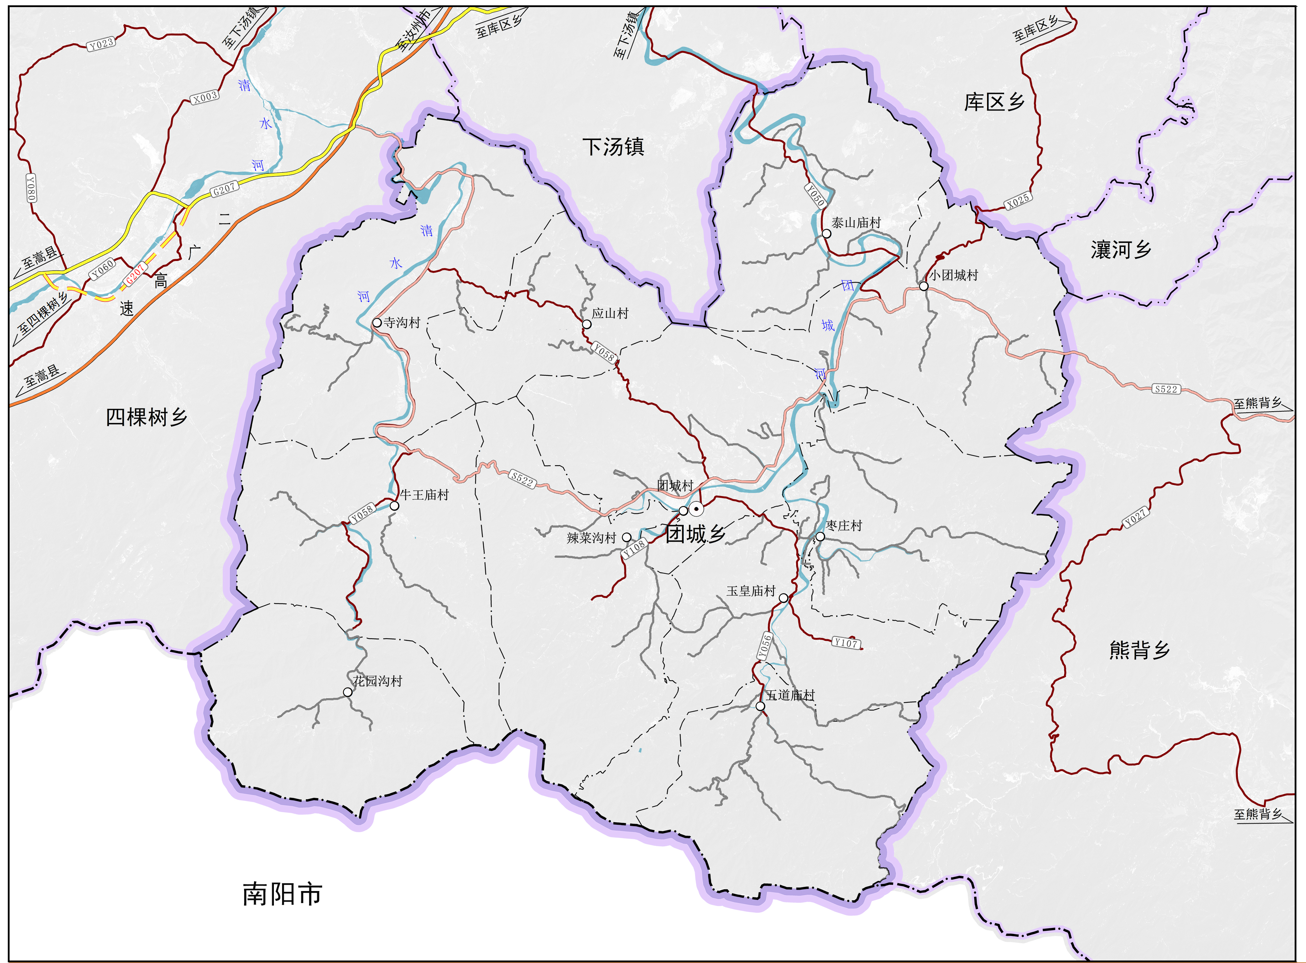
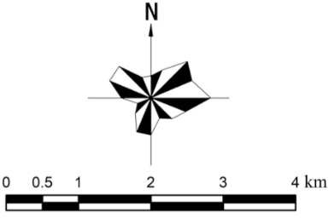
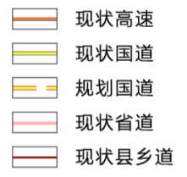
08
综合交通规划
构建乡域“两横三纵”道路骨架路网
“四横”： S522、规划S522熊四线鲁山熊背至四棵树东营段改建工程，西至四棵树乡，东至熊背乡，加强与周边乡镇之间的联系。
X025。
“一纵” ：Y058、Y056、Y050。
镇域综合交通规划图

Slide 12
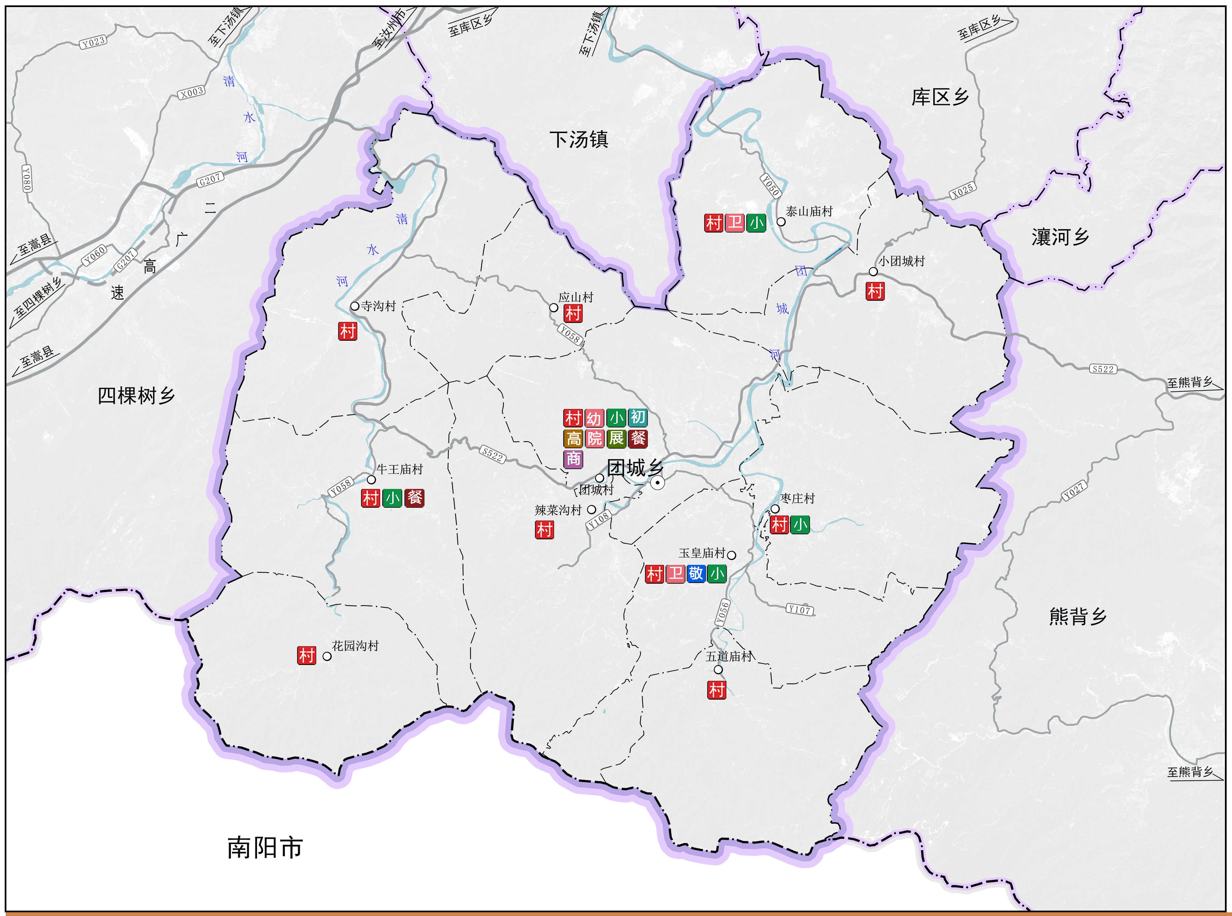
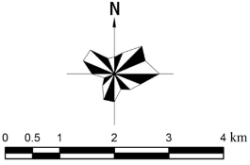
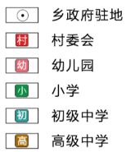
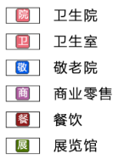
09
公共服务设施规划
规划构建“乡集镇——乡村”两个生活圈层级，强化乡镇与村级层面对农村基本公共服务供给的统筹。
① 乡集镇生活圈：完善社区基础设施配置的同时，加强为农服务功能；提升医疗、教育、文化、体育、商业等方面的服务品质，兼顾对村庄的服务延伸。
② 乡村生活圈：保障乡村基本公共服务水平，实现生产生活设施的便利化；有条件的地区可结合实际情况，完善各类公共服务，加强人居环境整治和公共空间品质提升。
镇域公共服务设施规划图

Slide 13
10
基础设施规划
推进城乡供水一体化，提高供水保障水平，加强污水治理，完善污水处理设施建设，提高信息基础设施建设水平，构建高效通信网络;推进垃圾分类收集，完善垃圾收运处理体系，加大电力基础设施建设，优化供电质量与效率，大力发展清洁能源，优化能源结构。
供水
排水
乡域整体采用集中式供水工程和分散式供水工程相结合的方式布置，供水水源主要采用地下水。规划对位于团城村供水厂进行提升改造，供水规模提高至800m³/d，满足用水需求。
规划保留团城村团城河北岸现状污水净化厂，规划乡驻地及其周边区域污水经管网收集后由团城村现状污水处理厂进行处理，其他地区结合生活圈设施配置统一就近接入附近规划污水处理站。
电力
通信
依据《城市电力网规划设计导则》、负荷测结果及鲁山县国土空间规划基础设施配套建设，规划保留乡域内现状35kV团城变压器，新建团城风力发电设施。
规划保持现状邮政支局，在各中心村建设邮电代办所（点）。远期与一级邮电局联合，建成多种传输工具结合，实现快速、畅通、多层次的邮电网络。规划团城乡5G移动基站可按1.5-2.5公里/个进行建设，外围偏远地区可按5公里/个建设；
燃气
环卫
规划近期乡驻地新建瓶装液化气供应站，为乡驻地及周边地区供应液化石油气。远期结合“西气东输”工程，积极采用管道供应天然气，建设燃气供应系统。实现乡镇燃气由以液化石油气为主逐步过渡到以天然气为主的气源转换，形成以天然气为主、液化石油气为辅的气源结构。
垃圾以小型机动车集中收运为主，规划乡域内共设置11处微型垃圾转运站，配设环卫作息场所和环卫工具房。环保型垃圾转运站服务半径为0.7-1公里，与相邻建筑物间隔不宜小于10米。

Slide 14
11
公共安全设施规划
遵循预防为主、避让优先的原则，建立综合灾害预警监测系统；城乡建设空间主动避让洪涝区、河道管理线、地质灾害隐患点、重要邻避设施等。
防洪
抗震
团城乡域内河流防洪以疏导为主，乡驻地团城河河段采用20年一遇的洪水标准进行防提整治，村庄按照10年一遇设防。乡域内一处牛王庙水库，重点加固清水河、团城河及其各支流的堤坝，在各圩区边缘处设置水闸和排涝站，保护人民的生产生活安全。
鲁山县团城乡地震动峰值加速度为0.05g，地震动加速度反应谱特征周期0.35s，地震烈度为6度。对乡驻地、学校、医院等人员密集场所的建设工程设防烈度应比基本烈度高一度，为7度设防，采取有效措施，增强抗震设防能力。
消防
地质灾害
完善消防站建设。规划形成以乡驻地消防站为中心、中心村义务消防员为补充的消防网络，全域范围内进行消防装备配备。规划远期乡驻地需根据建设条件建设二级普通消防站一处。强化消防安全监管。加强乡驻地及乡村消防安全建设；明确消防安全重点保护单位，加强消防监督管理工作。
团城乡地质灾害点共有1处，隐患点类型为滑坡、泥石流，位于团城乡泰山庙村，威胁人口8户36人。规划实施期间，地质灾害高易发区内的建设项目应以避让为先，无法避让的需进行评估并提出具体预防治理措施。

Slide 15
12
历史文化保护
团城乡现有省级文物保护单位1处；
县级文物保护单位5处；
一般不可移动文物4处，设有保护范围和建设控制地带。
管制规则：
对于乡域范围内的各级文保单位，必须依照《中华人民共和国文物保护法》执行，结合文保单位的重要等级，落实或划定核心保护范围和建设控制地带。
一般不可移动文物的保护管理，根据《中华人民共和国文物保护法》和《尚未核定公布为文物保护单位的不可移动文物保护管理暂行规定》，结合实际情况实施保护措施。
序号 | 名称 | 保护级别 | 保护范围
1 | 楚长城遗址 | 省级 | 保护范围：楚长城边墙遗址外缘两侧各外扩50米。
2 | 黄土岗遗址 | 县保 | 保护范围：以遗址西与遗址南两河交叉点为基点，向东延伸100米，向北延伸80米为重点保护区。从东北两条重点保护线向外延伸20米为一般保护区。
3 | 鸡冢 | 县保 | 以遗存范围、遗留原始界限、界墙、全部构成要素等为基线，遗址范围外50米为保护区，向外延伸100米为建设控制地带。
4 | 烈士陵园 | 县保
5 | 黄桂 | 县保
6 | 辛夷 | 县保
7 | 玉皇庙郜子举故居 | 一般不可移动文物 | ——
8 | 玉皇庙遗址
9 | 白云山铁瓦庙遗址
10 | 泰山庙矿冶遗址

Slide 16
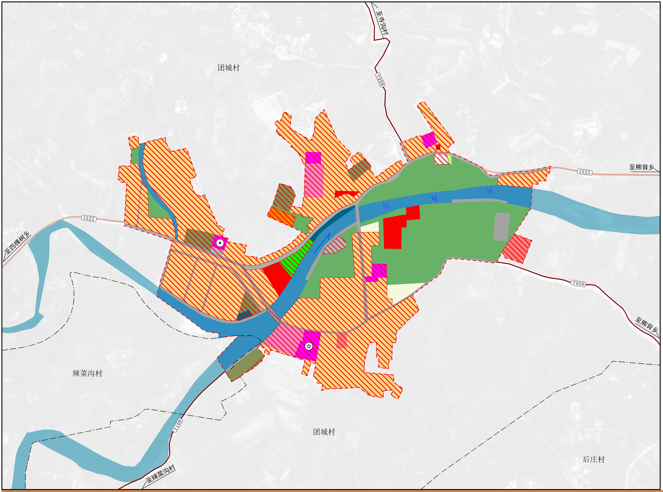
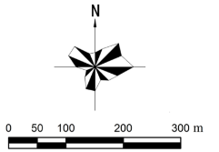
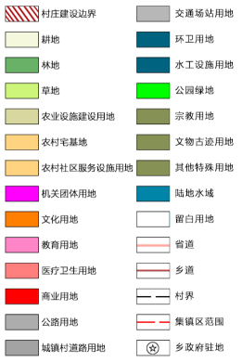
13
镇区规划用地布局
依据《鲁山县国土空间总体规划（2021-2035年）》对团城乡的职能定位，结合团城乡的基本特征、区域定位分析，产业发展战略研究，以及主导产业及未来发展趋势，确定团城乡乡驻地的城镇性质：
团城乡政治、经济、文化、信息中心；积极发展交通运输、商贸、旅游服务等产业的综合型集镇。
根据国土年度变更调查数据，规划至2035年，乡驻地建设用地总规模23.12公顷。
序号 | 用地类型 | 面积（公顷） | 比例（%）
1 | 居住用地 | 17.30 | 74.82
2 | 公共管理与公共服务用地 | 2.38 | 10.29
3 | 商业服务用地 | 0.92 | 3.99
4 | 交通运输用地 | 1.20 | 5.16
5 | 公用设施用地 | 0.06 | 0.25
6 | 绿地与开敞空间用地 | 0.28 | 1.19
7 | 特殊用地 | 0.90 | 3.92
8 | 留白用地 | 0.09 | 0.38
总计 |  | 23.12 | 100.00
镇区国土空间用地规划图

Slide 17
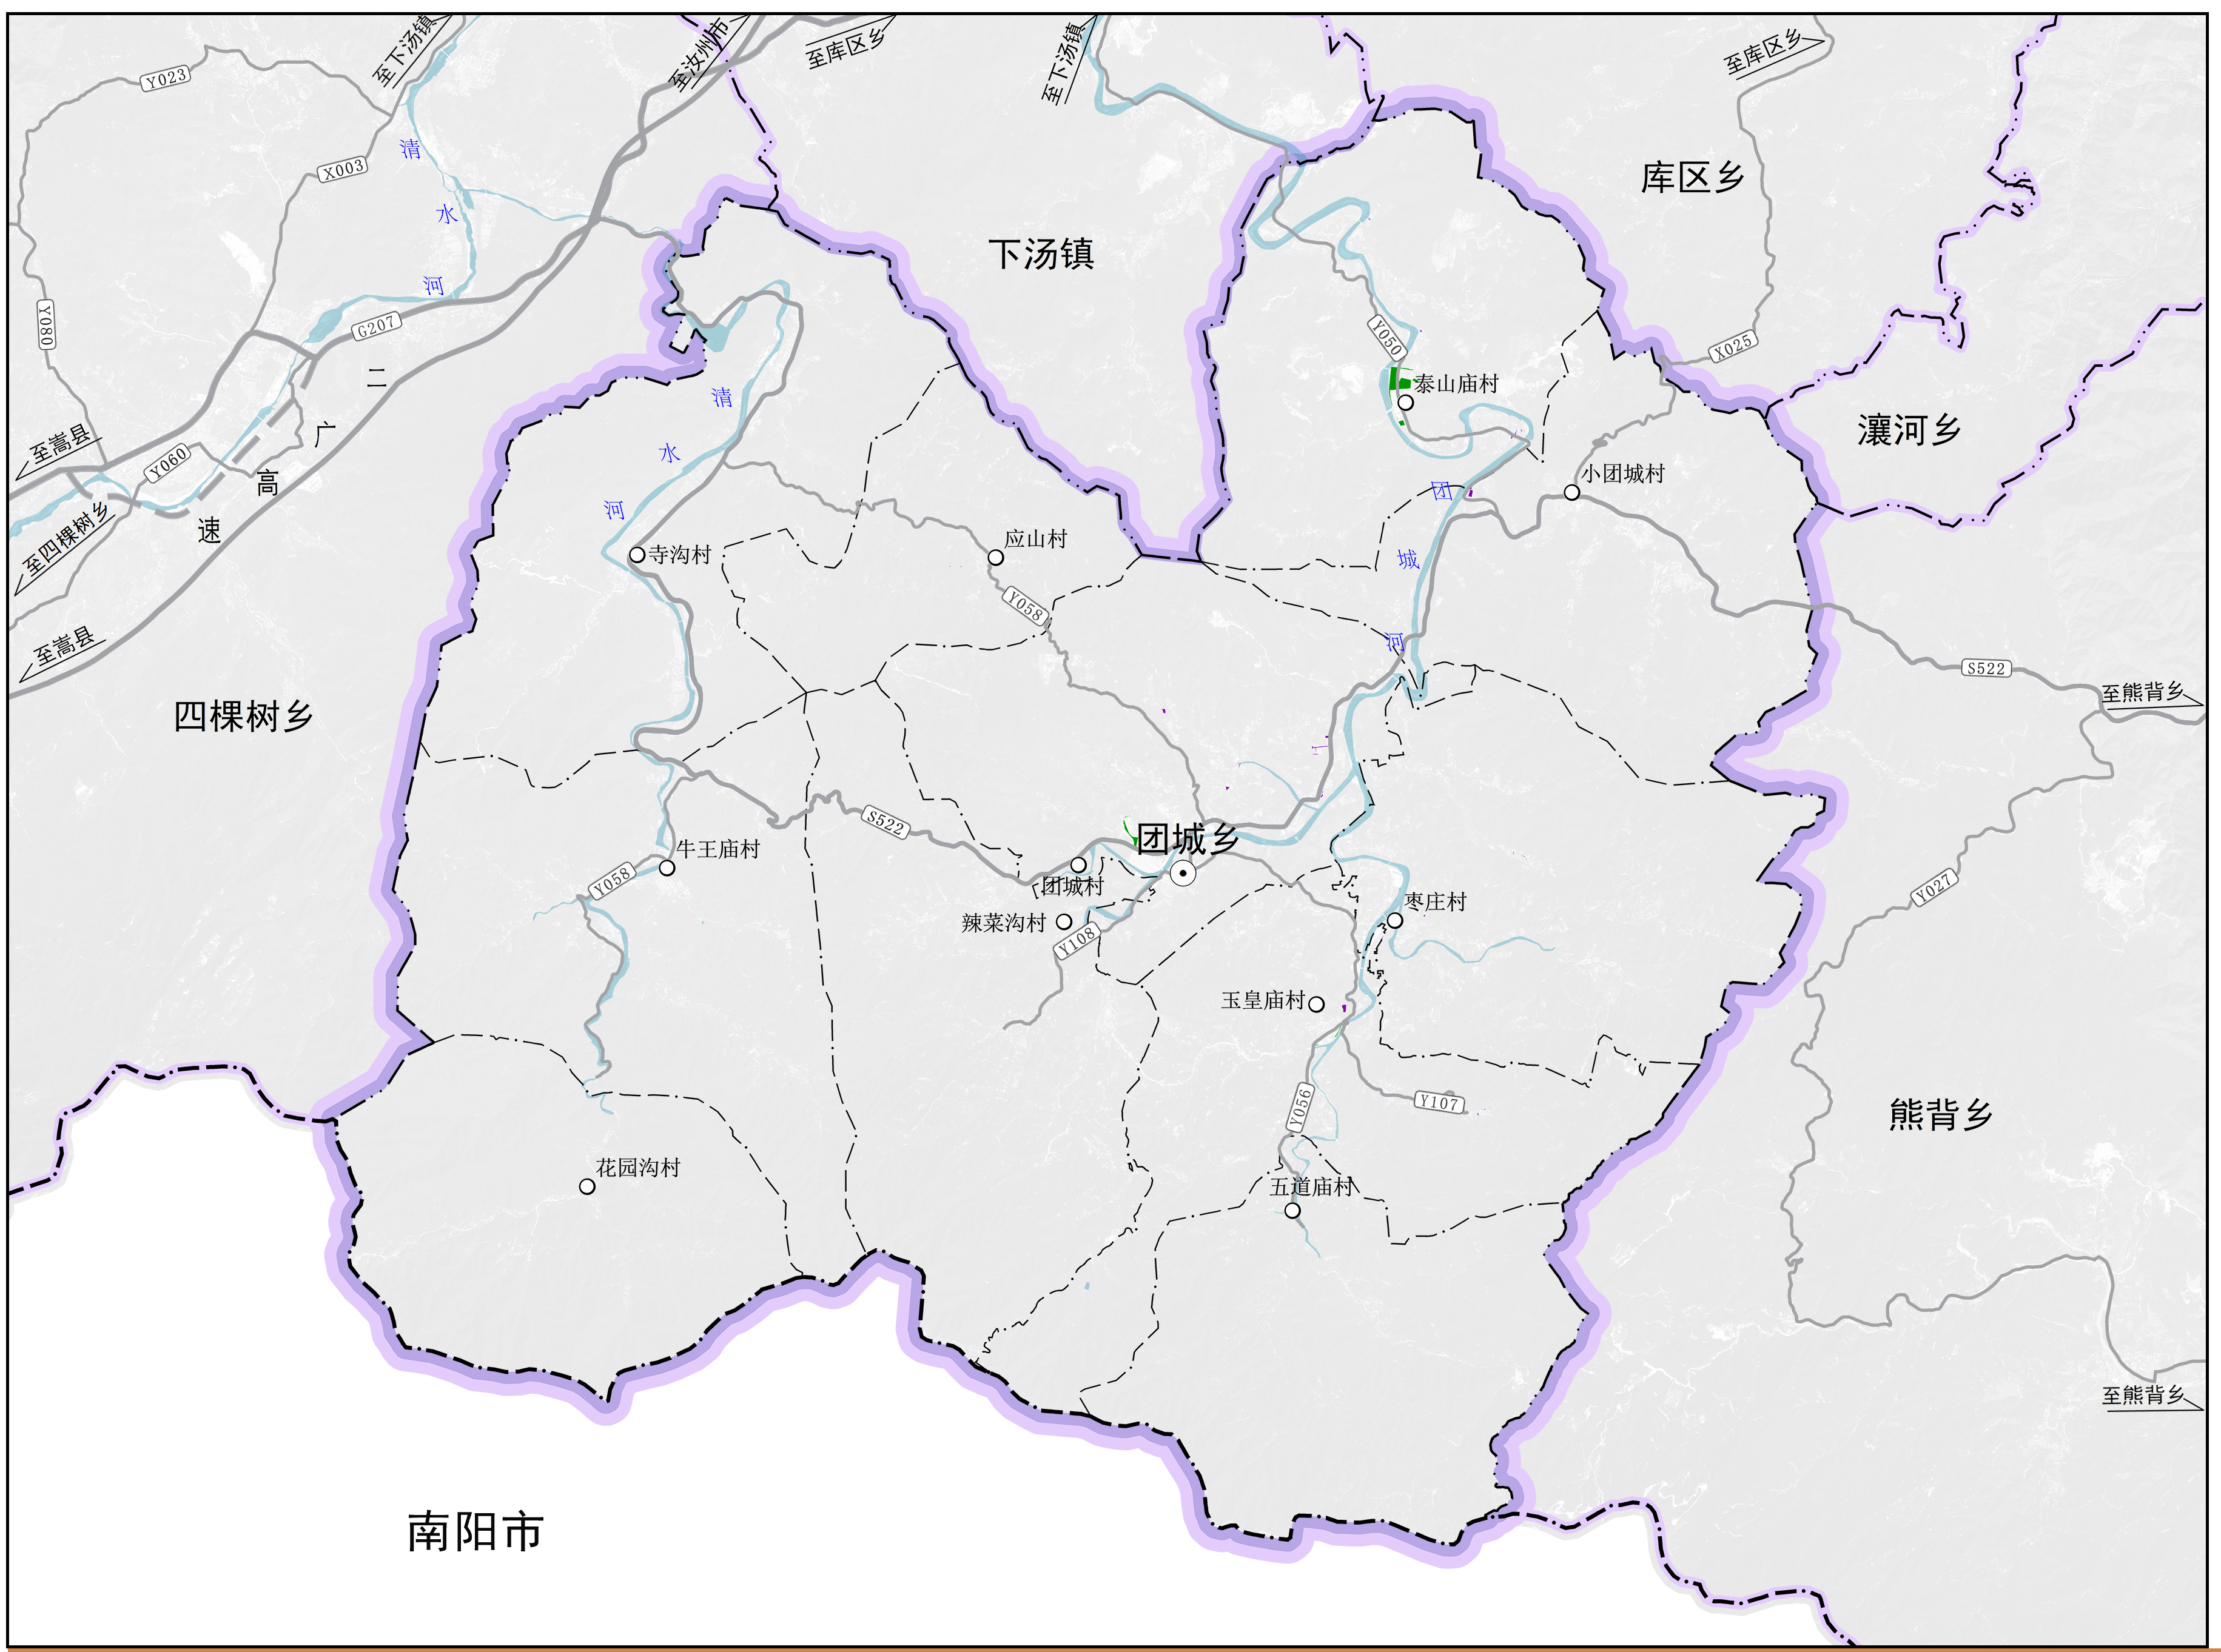


14
国土综合整治与生态修复
本次共规划5个项目，
其中国土综合整治类项目2个，包括存量低效用地再开发、农村建设用地复耕项目；
生态修复类项目3个，包括地质灾害隐患点修复工程、水源地重点保护工程、矿山生态修复工程。
序号 | 项目类型 | 子项目名称 | 建设规模（公顷）
1 | 国土综合整治 | 存量低效用地再开发 | 0.31
2 |  | 农村建设用地复耕 | 0.06
3 | 生态修复 | 地质灾害隐患点修复工程 | 泰山庙
4
 |  | 水源地重点保护工程 | 以团城河干流两侧外扩1000米为保护范围，
5 |  | 矿山生态修复工程 | 对重要生态区、居民生活区、交通沿线敏感矿山山体、废弃矿山、采矿环境、堆场、办公环境、各环节污染进行综合整治，美化矿容矿貌
生态修复和综合整治规划图

Slide 18
15
规划传导与实施保障
对村庄规划的指引
乡镇规划应对村庄提出规划定位、等级类型、发展方向、产业类型等方面的引导，划定村庄建设实体边界。将生态保护红线、永久基本农田等底线管控的指标规模和空间布局传导至村庄。重点保障村民建房、基础设施、公共服务设施、农村新产业新业态等与乡村振兴相关的项目用地。
管控要求
详细规划应落实功能区内主要用地的强度指标（容积率、绿地率、建筑密度以及建筑高度）、主导功能用地的比例以及风貌引导控制的要求。城镇开发边界外乡村单元，以国土空间规划用途分区、村庄分级分类体系、自然要素、社会经济联系、地域历史文化等为依据，以一个或多个行政村为单位划分单元。
“通则式”村庄规划管理规定
充分衔接国土空间总体规划，细化村庄建设边界以及“三区三线”、自然灾害风险防控线等控制引导要求，划定一级规划分区，实施分区分类用途管制，确保合理开发利用。
明确农村建房、乡村公共服务设施、乡村产业项目等各类村庄建设管理要求，打造建筑占地、建筑间距、高度、风貌等控制标准。
以“通则式”乡村规划管理规定作为开展规划建设管理、核发规划许可证的依据，对符合村庄建设边界相关管控要求的，可直接或依据相关规划落实方案核发规划许可。
实施保障
严格落实规划监督管理办法
严格落实鲁山县国土空间总体规划监督管理办法，以“三线”管控和开发强度作为国土空间管控的底线，对全乡土地使用和各项建设进行监督管理、控制和违法行为查处；严格落实和完善规划目标管理责任制，强化管理监督。
全面实施规划评估调整机制
按照“一年一体检、五年一评估”的评估机制，定期评估规划主要目标、空间布局、重大工程及项目等执行情况，以及各行政村对本规划的落实情况。对全乡发展战略和发展布局做出重大调整的国家、省、市级重大项目时，确需修改规划的情况，依法依规进行审议批准。
健全完善公众监督机制
健全完善公众监督的长效机制，鼓励公众、村民多层次参与规划实施监督，调动媒体舆论力量进行宣传，提高社会对空间规划的认知，提升公众参与的积极性，广泛发动社会团体、相关机构和专家学者等社会力量参与到国土空间规划的监督管理，推动社会团体参与国土空间规划过程实施监督的规范化、常态化和制度化。

Slide 19
16
近期重点项目
序号 | 项目类型 | 项目名称 | 建设性质 | 建设年限 | 建设规模 | 分布位置 | 备注
1 | 产业发展类 | 辣菜沟民宿建设项目 | 新建 | 2021-2035 | 0.09 | 辣菜沟村 | 乡镇级
2 |  | 寺沟村樊庄民宿 | 新建 | 2021-2035 | 0.71 | 寺沟村 | 乡镇级
3 |  | 寺沟村归园田居民宿项目 | 新建 | 2021-2035 | 0.11 | 寺沟村 | 乡镇级
4 |  | 星崖宝贝窝山寨景区建设项目 | 新建 | 2021-2035 | 0.55 | 寺沟村 | 乡镇级
5 |  | 牛王庙村、寺沟村田园综合体项目 | 新建 | 2021-2035 | 2.71 | 牛王庙村、寺沟村 | 乡镇级
6 |  | 辛夷板栗加工厂 | 新建 | 2021-2035 | 0.56 | 玉皇庙村 | 乡镇级
7 |  | 枣庄民宿建设项目 | 新建 | 2021-2035 | 0.05 | 枣庄村 | 乡镇级
8 | 公共服务设施类 | 活动广场建设项目 | 新建 | 2021-2035 | 0.34 | 团城村 | 乡镇级
9 |  | 团城乡展览馆建设项目 | 新建 | 2021-2035 | 0.19 | 团城村 | 乡镇级
10 |  | 卫生院建设项目 | 新建 | 2021-2035 | 0.34 | 团城村 | 乡镇级
11 | 基础设施类 | S522熊四线鲁山熊背至四棵树东营段改建工程 | 改扩建 | 2030 | 66.99 | 辣菜沟村、牛王庙村、寺沟村、团城村、小团城村 | 省级
12 |  | 团城风电 | 新建 | 2025 | 0.11 | 五道庙村 | 省级
13 |  | 牛王庙水库 | 新建 | 2035 | 24.94 | 牛王庙村、寺沟村 | 市级
14 | 其他 | 包4与包5鲁山县方案 | 新建 | 2025 | 1.97 | 花园沟村、牛王庙村、寺沟村、团城村、应山村、玉皇庙村、枣庄村 | 市级
15 |  | 鲁山县2023年度第八批乡镇建设农用地转用项目 | 新建 | 2025 | 2.68 | 牛王庙村、寺沟村 | 县级

